Slide 1
Kultura projevu a akademické psaní
1

Slide 2
…úvod nutný,
věřme, že nikoli nudný
ale spíše kultivující…
Seznam jednotlivých přednášek
Úvod, organizace. Kulturní kontext v historickém a regionálním pohledu. Kultura projevu – psaná, mluvená, kombinovaně prezentovaná. Kultura projevená a kultura vnitřně přijímaná. Proces začleňování se do kulturní sféry.
Verbální a nonverbální projev, řeč těla.
Kulturní versus nekulturní, oblasti lidské komunikace a jejich specifika.
Komunikační kompetence, komunikace v zátěžových situacích, komunikace ve skupině.
Vědecká práce, vědecká metodologie.
Zdroje a vyhledávání informací, třídění informací (hledání, používání, citování).
Formální struktura odborného textu; psaní úvodu práce, jeho charakteristika.
Typy vědeckých textů a jejich součásti (abstrakt, klíčová slova, esej, článek, monografie, diplomové práce, peer-review, posudek, recenze).
Práce s informacemi, plagiátorství, etika vědecko-výzkumné práce.
Citace, odkazy, bibliografie, přílohy atd.; citační normy.
Prezentace výsledků práce, prezentace v PowerPointu.
Tvůrčí psaní; proces psaní a tvorby textu (brainstorming, mind maps atd.).
Shrnutí obsahu předmětu, zpětná vazba, zakončení.

Slide 3
Úvod, organizace.
Smysl předmětu a jeho skladba.
Kulturní kontext v historickém a regionálním pohledu.
Kultura projevu – psaná, mluvená, kombinovaně prezentovaná.
Kultura projevená a kultura vnitřně přijímaná.
Proces začleňování se do kulturní sféry.

Slide 4
Smysl předmětu a jeho skladba
Jaký je smysl spojení dvou fenoménů – kultury projevu a akademického psaní?
Jak různě je možno chápat pojem „kultura projevu“?
Jaký je rozdíl mezi „psaním“ a „akademickým psaním“?
Jak chápete tradiční rozpor mezi obsahem a formou?

Slide 5
Kulturní kontext v historickém a regionálním pohledu.
Kultura versus příroda
Kultura coby průvodní jev civilizace
Různé druhy kultur v historickém pohledu
Různé druhy kultur v regionálním pohledu
Většinové, menšinové a alternativní kultury (případně subkultury)

Slide 6
Kultura projevu – psaná, mluvená a kombinovaně prezentovaná
Verbální a nonverbální versus psané a mluvené
Jazyk jako nositel sdělení
Obrázková a jiná nonverbální sdělení, jejich výhody a nevýhody (sociální sítě)
Obraznost ve sdělení versus jednoznačnost sdělení
Kryptografie – utajení, hra, poselství…

Slide 7
Kultura projevená a kultura vnitřně přijímaná. Proces začleňování se do kulturní sféry.
Bonton versus přetvářka
Myšlení, názory a chování
Lze kulturně myslet?
Patočkovy pohyby lidského života (p. přijímání, p. obrany, p. pravdy)
Co je jádrem socializace?

Slide 8
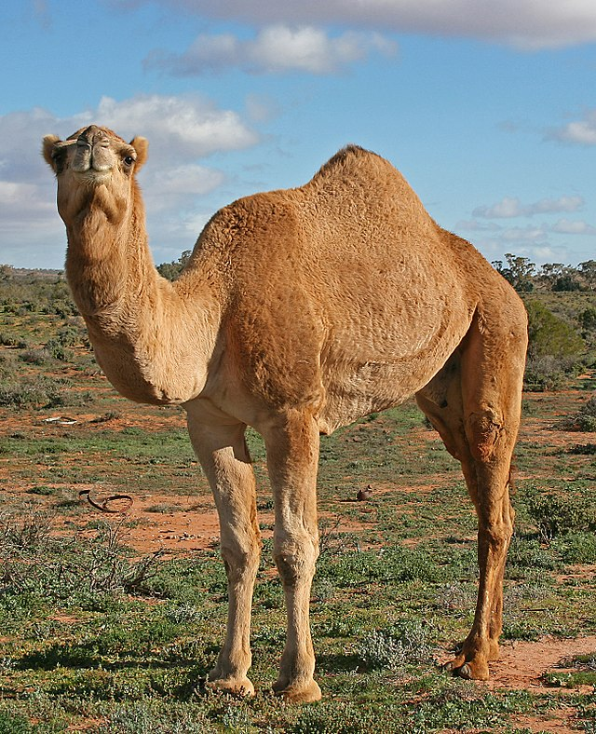
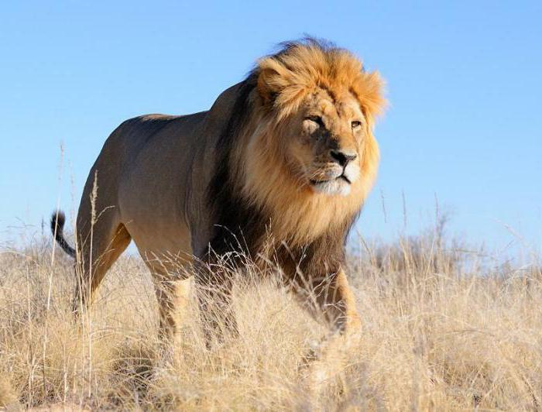
Patočkovy pohyby lidského života (p. přijímání, p. obrany, p. pravdy)
Friedrich Nietzsche Tak pravil Zarathustra

Slide 9
Historický a filosofický kontext
Odkaz antiky

Slide 10
Platón a Aristoteles
Zdroj obrázku:
https://magazin.aktualne.cz/raffael-athenska-skola-detail/r~125d0f7c77e711eab115ac1f6b220ee8/r~28317190774b11ea842f0cc47ab5f122/

Slide 11
Platón versus Aristoteles?
„Nejjistější obecnou charakterizací evropské filosofické tradice je, že sestává z řady poznámek (či ‚doplňků‘) k Platónovi.“
N. Whitehead: Process and Reality. An Essay in Cosmology, New York: The MacMillan Company 1929.
Aristotelés – Otec vědy? Hrobník filosofie?
Platónská větev – Plotínos, sv. Augustin, Machiavelli, Galilei, Campanella, Newton, Hegel, Husserl…
Aristotelská větev – F. Bacon, Hobbes, Locke, Hume, Descartes…

Slide 12
Literatura
povinná literatura
ŠANDEROVÁ, Jadwiga. Jak číst a psát odborný text ve společenských vědách. Praha: Sociologické nakladatelství, 2009. 209 s. Studijní texty, 34. svazek. ISBN 978-80-86429-40-3
DEVITO, Joseph A. Základy mezilidské komunikace : 6. vydání. Translated by Jiří Rezek. 1. vyd. Praha: Grada, 2008. 502 s. ISBN 9788024720180.
doporučená literatura
ŠTĚPANÍK, Jaroslav. Kultura projevu a komunikace. Brno: Masarykova univerzita, 2014. s. nestránkováno, 42 s. ISBN 978-80-210-6963-3.
MIKULÁŠTÍK, Milan. Komunikační dovednosti v praxi. 2., dopl. a přeprac. vyd. Praha: Grada, 2010. 325 s. ISBN 9788024723396.
ALLHOFF, Dieter-W a Waltraud ALLHOFF. Rétorika a komunikace. Translated by Jana Bílková. Vyd. 1. Praha: Grada, 2008. 198 s. ISBN 9788024722832.
VYBÍRAL, Zbyněk. Psychologie lidské komunikace. Praha: Portál, 2000. 264 s. ISBN 80-7178-291-2.
ECO, Umberto a Ivan SEIDL. Jak napsat diplomovou práci. Olomouc: Votobia, 1997. 271 s. ISBN 80-7198-173-7.

